Slide 1


Slide 2

Disciplina: Fundamentos da educação
Prof.a DR.a Viviane Souza De Oliveira
Aluno: Rafael Bruno da Silva

Slide 3

A educação brasileira e as influências do liberalismo e do positivismo (1827–1932)
Resumo — Capítulo VI — História das ideias pedagógicas no Brasil (Dermeval Saviani).

Slide 4
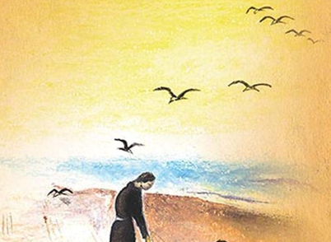
Sumário
Dermeval Saviani — Biografia
História do Brasil e principais eventos da época (Contextualizando)
Visão de Saviani sobre a época
Liberalismo
Positivismo
Principais reformas e transformações institucionais
Consequências e avaliação de Saviani (Conclusão)
Referências

Slide 5

Biografia
Dermeval Saviani nasceu em 25 de dezembro de 1943, na cidade de Santo Antônio da Posse, interior de São Paulo. É um dos principais filósofos e historiadores da educação brasileira, reconhecido por sua profunda reflexão sobre o papel social da escola e da pedagogia.
Graduou-se em Filosofia pela PUC-SP (Pontifícia Universidade Católica de São Paulo).Tornou-se professor titular da Universidade Estadual de Campinas (UNICAMP), onde fundou o Grupo HISTEDBR (História, Sociedade e Educação no Brasil), referência nacional em pesquisas sobre a história da educação.Lecionou e orientou dezenas de pesquisadores, formando uma geração de estudiosos da pedagogia histórico-crítica.
Entre suas principais obras estão:
Escola e Democracia (1983); Pedagogia Histórico-Crítica: primeiras aproximações (1991); História das Ideias Pedagógicas no Brasil (2007). Ideias centrais A educação não é neutra: ela reflete e pode transformar as relações sociais. A escola deve ser democrática, crítica e comprometida com a igualdade. O professor é um intelectual transformador, não apenas um transmissor de conteúdos.
Reconhecimento Saviani é considerado um dos maiores teóricos da educação na América Latina, tendo recebido diversos prêmios e homenagens. Sua obra influencia políticas educacionais, pesquisas acadêmicas e formações docentes até hoje.

Slide 6
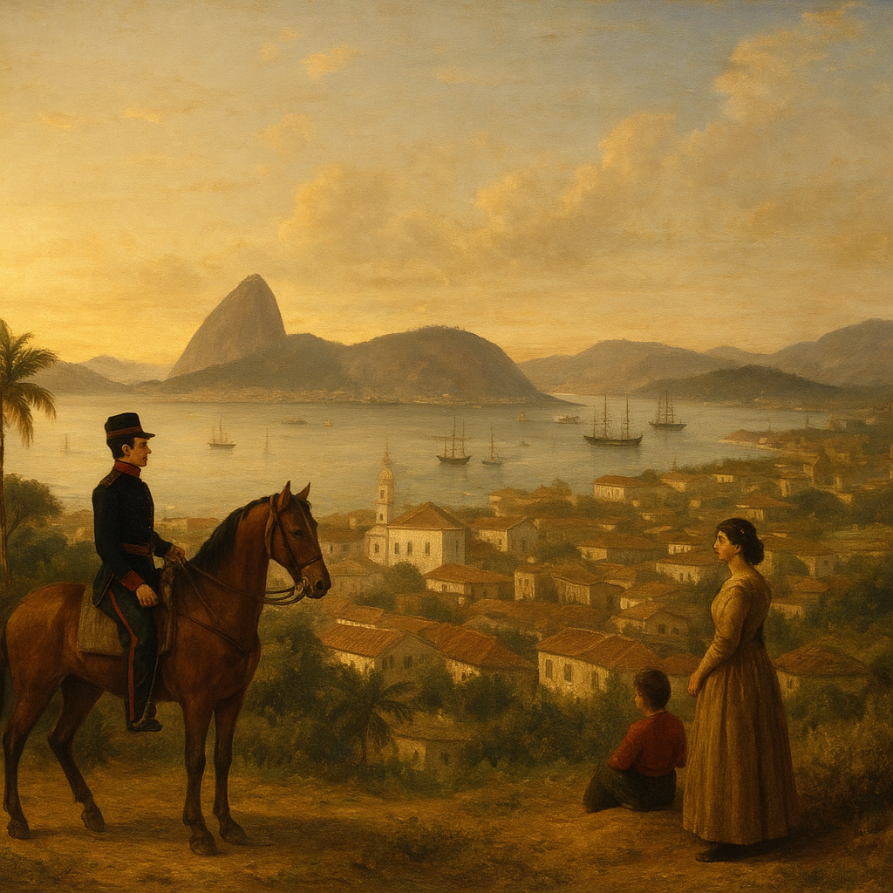
História do Brasil e principais eventos da época (Contextualizando)
O Brasil vivia sob o Império, com D. Pedro I (até 1831) e depois D. Pedro II (1840–1889). A Lei de 1827 criou as primeiras escolas de primeiras letras, marco da educação pública brasileira — mas ainda restrita e elitista. A economia era agrária e exportadora, baseada no café, no açúcar e no trabalho escravo. A elite rural controlava o poder político e a educação era voltada à formação de uma burguesia ilustrada, inspirada no ecletismo europeu e em modelos liberais. As ideias liberais e positivistas começam a ganhar espaço entre intelectuais e militares, que defendiam a modernização do Estado e da educação.

Slide 7
1827 – Aprovação da Lei das Escolas de Primeiras Letras no Brasil → marco da educação primária pública.
1854 – Reforma Couto Ferraz (Decreto 1331-A) → tentativa de organizar o ensino público no Império.
1879 – Reforma Leôncio de Carvalho (Decreto 7247) → expansão do ensino e mudanças no currículo.
1889 – Proclamação da República → novo regime político e maior centralização da educação com inspiração positivista.
1890 – Adoção crescente de ideias positivistas na formação de profissionais, e no ideal do ensino para todos
. 1932 – Publicação do Manifesto dos Pioneiros da Educação Nova → marco de transição para a pedagogia nova, encerrando o ciclo 1827-1932.

Slide 8
Visão de Saviani sobre a época
Saviani analisa a consolidação de uma tradição pedagógica laica no Brasil — distinta da pedagogia jesuítica e religiosa que predominou nos séculos anteriores — e identifica três correntes ideológicas que moldaram a educação brasileira entre 1827 e 1932: ecletismo, liberalismo e positivismo.
Esse período é marcado pela emergência do Estado-nacional (Independência e transição para a República), pela influência de correntes filosóficas e pedagógicas europeias e por sucessivas reformas legais que visavam organizar o ensino primário e secundário no país.

Slide 9
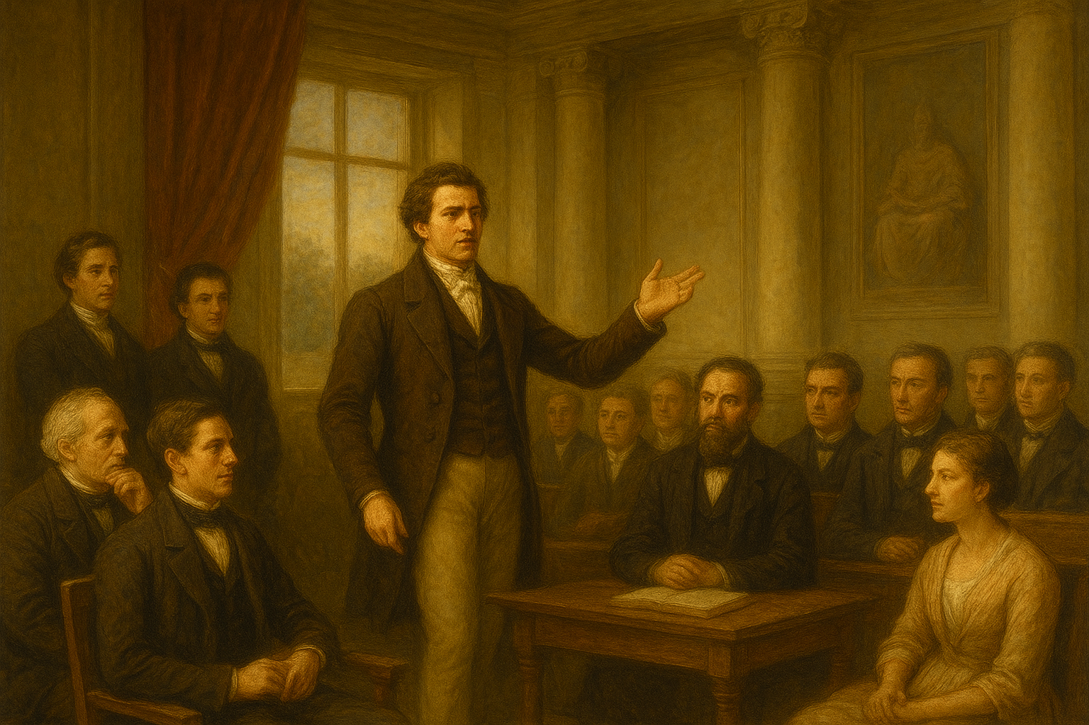
Liberalismo
As ideias liberais influenciaram fortemente os projetos educacionais do século XIX ao associarem a instrução primária à formação de cidadãos e ao progresso econômico.
No campo prático, esse momento inclui a Lei de 1827 (sobre escolas de primeiras letras) e reformas posteriores que procuraram institucionalizar o ensino público — ainda que com uma forte precariedade estrutural (docência mal preparada, ausência de currículo coeso).
As propostas liberais enfatizavam a escolarização como instrumento de moralização e produção de cidadãos letrados. Periódicos Uniateneu

Slide 10
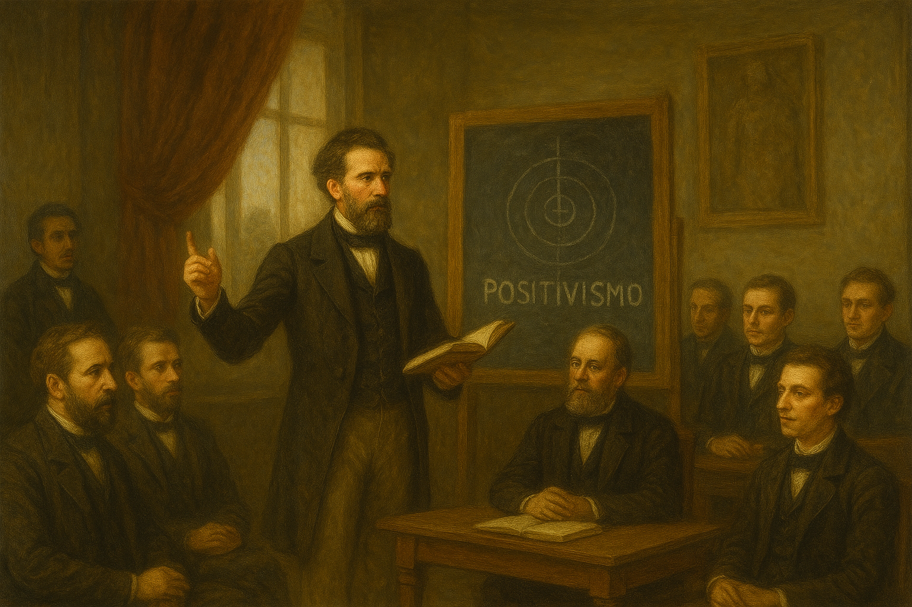
Positivismo
A partir da segunda metade do século XIX e com maior intensidade após a Proclamação da República, o positivismo (inspirado em Auguste Comte) passou a incidir sobre a escola: valorização do método científico, da disciplina e de uma educação orientada para a “ordem e o progresso”.
Figuras e leituras positivistas influenciaram reformas e o ideário republicano, conectando educação pública, planejamento e modelo laico de formação. Esse eixo contribuiu para a crescente separação entre Igreja e Estado nas questões escolares.

Slide 11
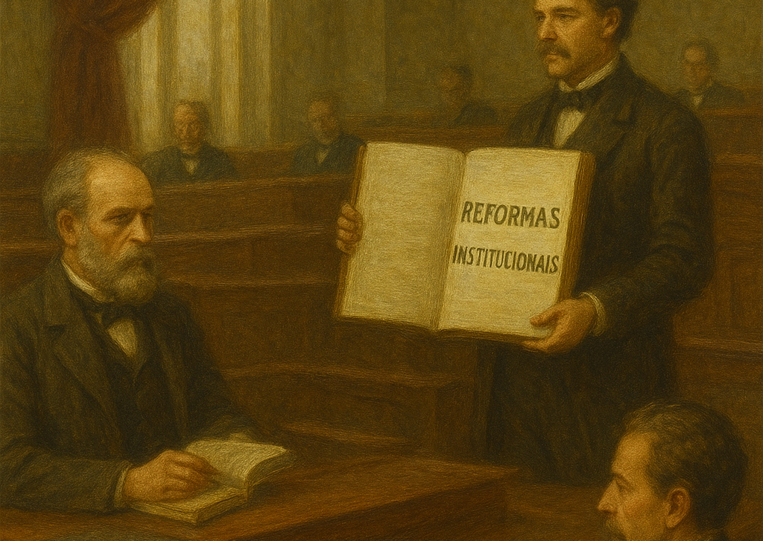
Principais reformas e transformações institucionais
Saviani discute as leis e decretos que marcaram o período: a Lei das Escolas de Primeiras Letras (1827), a Reforma Couto Ferraz (Decreto 1331-A/1854), a Reforma Leôncio de Carvalho (Decreto 7.247/1879) e a reforma educacional de influência positivista/benjaminconstantista (final do século XIX / início do XX).
Essas iniciativas representam tentativas estatais de organizar o sistema escolar, criar normal schools, redefinir currículos e estabelecer normas administrativas — ainda que com resultados desiguais e persistente fragilidade estrutural.

Slide 12
Consequências na avaliação de Saviani (conclusão)
Saviani avalia esse período como decisivo para a secularização gradual da educação brasileira e para a formação de uma pedagogia “laica” que se consolidaria ao longo do século XX.
Contudo, ele também aponta limitações: muitas reformas foram fragmentadas, a implementação falhou em várias regiões, e as propostas pedagógicas (ecletismo, liberalismo, positivismo) muitas vezes serviram mais aos interesses das elites do que à democratização efetiva do ensino.
Em sua leitura, entender essa trajetória é fundamental para compreender as continuidades e rupturas na história educacional nacional.

Slide 13
Referências
Saviani, Dermeval — História das ideias pedagógicas no Brasil — Cap. VI (Desenvolvimento das ideias pedagógicas laicas: ecletismo, liberalismo e positivismo, 1827–1932). (Sumário do capítulo disponível em versões online e em cópias do livro). Revisões e resenhas acadêmicas sobre o livro (scielo / RBEDU) — contextualizam a periodização e as principais interpretações de Saviani. Documentos históricos e análises sobre as reformas: Decreto nº 1331-A/1854 (Couto Ferraz), Decreto nº 7.247/1879 (Leôncio de Carvalho) e demais legislação do período.

Slide 14

Agradecimentos

